Slide 1
LTMC 29 gadi
1995. gads - 2024. gads

Slide 2
dibināšana attīstība mantojums

Slide 3
Sākums –TAC 1995. gads
Tiesnešu apmācības centra dibināšanas laiks, kas aizsākās ar dažu entuziastu drosmi, tikko pēc neatkarības atgūšanas, saprotot vajadzību pēc tiesnešu un tiesu darbinieku profesionālās pilnveides, ar nelielu valsts pārvaldes iesaisti, ārvalstu donoru saturisku un finansiālu atbalstu.
TAC darbības iesākumā valdē tika iesaistīti tādi tiesneši kā Valdemārs Šubrovskis, Artūrs Freibergs, Edīte Knēgere, Uldis Ķinis, arī tiesneši Kaparšmits, Miks, Blauberga.
Tika pielemts iesaistīt arī sabiedrības pārstāvjus un viens no tiem bija arī Dainis Īvāns.
Vēlāk iesaistās tādi tiesneši kā Valda Eilande, Andris Guļāns, Pēteris Dzalbe, Ingrīda Labucka

Slide 4
Sākums -TAC
Dati, kas ir saglabājušies no 1995. gada, norāda uz aktivitātēm gan tiesnešiem, gan tiesu darbiniekiem mācību nodrošināšanā, piesaistot Latvijā strādājošo ārvalstu donoru palīdzību, kā arī ES pirmsiestāšanās projektu piesaiste.
Jau pašos pirmsākumos ideja nodrošināt mācības arī prokuroriem bija viens no TAC mērķiem.
Vēlos pateikties saviem priekšgājējiem – Ingai Kačevskai, Robertam Rūsim, vienmēr klātesošajam un atbalstošajam Arvīdam Dravniekam un Andrim Guļānam.

Slide 5
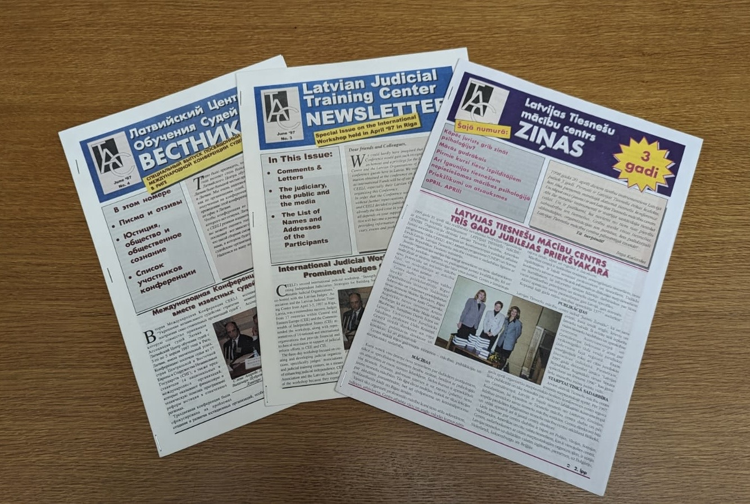
Sākums -TAC
TAC avīzes veidošana latviešu, angļu un krievu valodā

Slide 6
LTMC - nodibinājums
2003. gada konkurss par direktora amatu LTMC, lēnām uzsākām visu procesu pilnveidi:
Semināru novērtēšanu;
Atbildību pārdale un štata palielināšana no 3 darbiniekiem uz 10;
Mācību programmu darba grupu izveide;
No papīra formāta uz MIS;
Tiesnešu – lektoru mācības;
Starptautiskā sadarbība - LTMC iesaiste EJTN darba grupās;
Nepietiekams valsts finansējums;
Projektu piesaiste un jaunas auditorijas – līgums ar Zvērinātu advokātu padomi un maksas semināri.

Slide 7
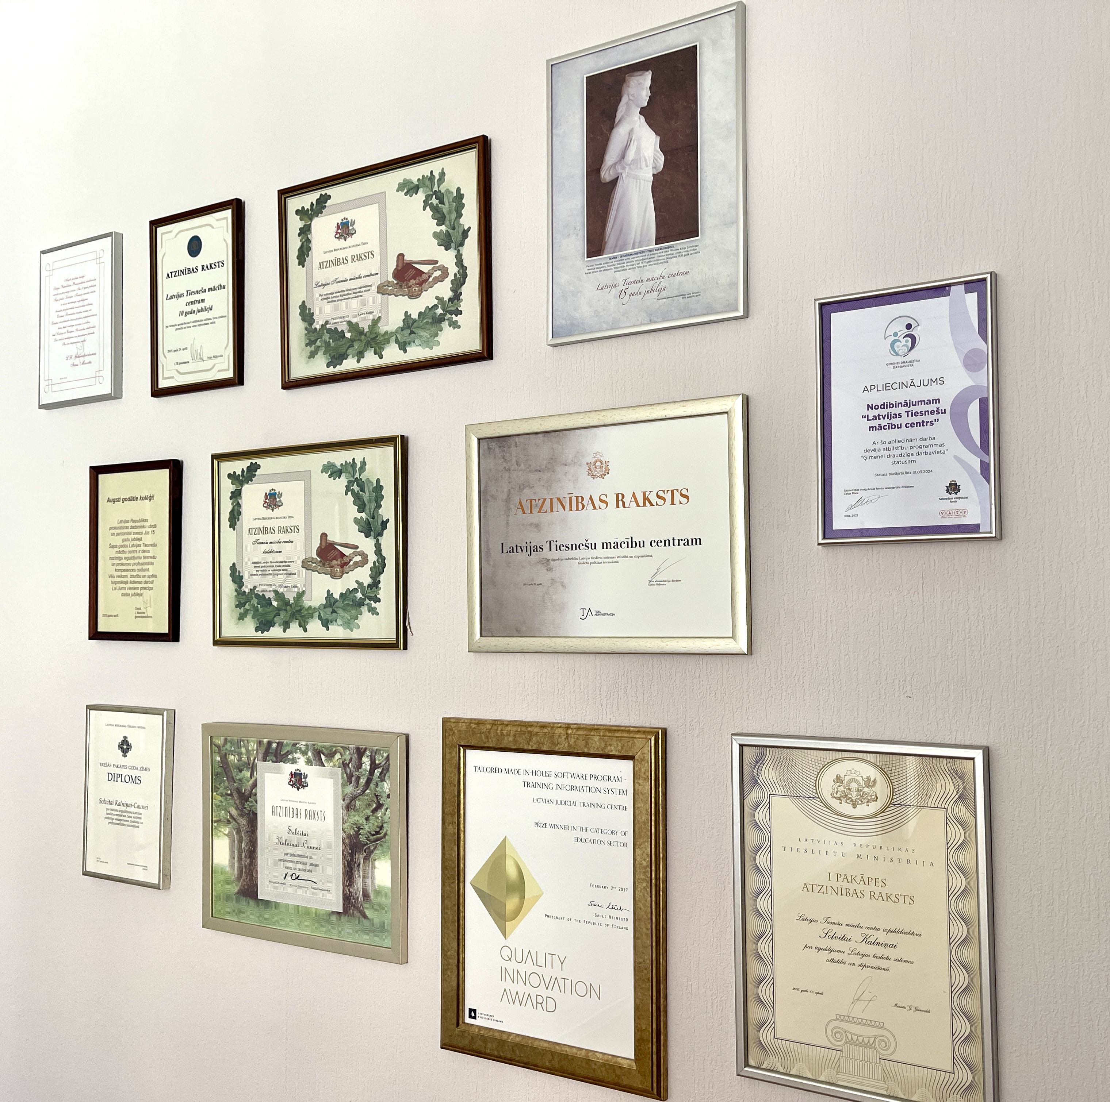
Paldies par šo novērtējumu!
Notes:
Esam saņēmuši apsveikumus jubilejās un uzslavas par paveikto dažādos laikos gan no premjeriem, gan valsts prezidenta un ministriem, kā arī tiesu sistēmās profesionālām organizācijām un valsts pārvaldes vadošajām amatpersonām.
Starptautisko kvalitātes inovācijas balvu par Mācību informācijas sistēmu, tās novitāti mērķim un saturisko un tehnisko izpildījumu
Ministru prezidenta Valda Dombrovska atzinības rakstu par pašaizliedzību un panākumiem strādājot Latvijas valsts un tautas labā.
Tieslietu ministrijas goda zīmi par būtisku ieguldījumu Tieslietu nozarē;
Tiesu administrācijas, Tiesnešu biedrības un Augstākās tiesas atzinības rakstus un Ģenerālprokuratūras un Zvērinātu advokātu padomes pateicības rakstus par ilgstošu un veiksmīgu sadarbību.

Slide 8
LTMC - nodibinājums
LTMC lektori – mūsu zelts!
Tiesnešu atsauksmes un novērtējumi visu gadu laikā – 29 000 “Paldies!” un tikpat “Tā turēt!”
Tiesnešu iesaiste starptautiskajos mācību pasākumos un tiesnešu apmaiņā. Katru gadu 80 -140 dalībnieku (tiesnešu un tiesnešu palīgu) starptautiskajos pasākumos.
LTMC - aktīvs EJTN biedrs kopš iestāšanās ES 2004. gadā.
Novitātes tiesu sistēmā – supervīzijas, mentorings, vairāk uz prasmēm virzītas mācības.

Slide 9
LTMC - mantojums
Pilnveidota Jauno tiesnešu programma:
Likums par Tiesu varu 89. pants - ” …tiesnesim ir pienākums apgūt jauno tiesnešu mācību kursu”;
Programma ir paplašināta (vairāk kā.400 ak/h iepriekšējo 200 ak/h vietā);
Ierosināts nodrošināt mācīšanos darba vidē – mācību dienas apgabaltiesās, AT, ST;
programmā ir jauna sadaļa – administratīvo tiesību bloks, kas ietver gan pamatprogrammu par administratīvajām tiesībām vispārējās jurisdikcijas tiesnešiem, un jaunajiem administratīvajiem tiesnešiem;
horizontālās programmas “Starptautiskās tiesības/Cilvēktiesības” pamatdaļa ir integrāla jauno tiesnešu programmas daļa, kas nodrošina fundamentālu izpratnes par pamattiesību vērtībām, EST un ECT robežšķirtni; nacionālo un starptautisko tiesību sistēmu nodalīšanu; Programma ir pieejama ikvienam tiesu sistēmā strādājošam.

Slide 10
LTMC - mantojums
Tiesnešu ar pieredzi programma:
Katrā tiesību nozarē pilnveidotas programmas un paplašināts tēmu piedāvājums;
Izveidotas jaunas nejuridisko tēmu programmas;
Apjomīga cilvēktiesību un ES tiesību mācību programma;
Ģeopolitika, sociālais konteksts;
Programmas tiesnešiem – lektoriem, tiesnešiem – mentoriem, tiesnešiem pašpārvaldē;
Starpnozaru mācības – piemēram, administratīvo un civiltiesību jomās vai krimināltiesību un ekonomisko lietu jautājumi.

Slide 11
LTMC - mantojums
Tiesu vadītājiem un vietniekiem 3 līmeņu prasmju programmas piedāvājums:
Ievada programmas mērķis ir nodrošināt potenciālā tiesas priekšsēdētāja sagatavošanu atlasei, primāri sniedzot ieskatu tiesas vadītāja pienākumos un izaicinājumos, kā arī attīstot personiskās līderības un saskarsmes prasmes;
Programmas 2. un 3. līmeņi vadītājam līdz 2 gadu pieredzei un pieredzējušam tiesas vadītājam skar vienus un tos pašus segmentus, bet padziļināti:
mikro līmenis
mezo līmenis
makro līmenis
stiprina tiesas priekšsēdētāja kā līdera un vadītāja iemaņas un nepieciešamās prasmes. Programma pieredzējušam tiesas vadītājam no piedāvātā satura tiek precizēta, apzinot faktiskās vajadzības.
Notes:
Sagatavošanā programmas tiesu darbiniekiem.

Slide 12
LTMC - mantojums
E-vides programmas:
Darbs tiesā: Ievadkurss
Ētika un tiesu darbinieka loma tiesas tēla veidošanā
Pieteikuma pieļaujamība administratīvai tiesai
Datubāzes tiesu darbā
Liecinieku pratināšana un melu psiholoģija
Par cilvēkiem ar dažāda veida invaliditāti
Tiek pilnveidotas programmas:
Starptautiskā tiesiskā sadarbība krimināllietās
Starptautiskā tiesiskā sadarbība civillietās

Slide 13
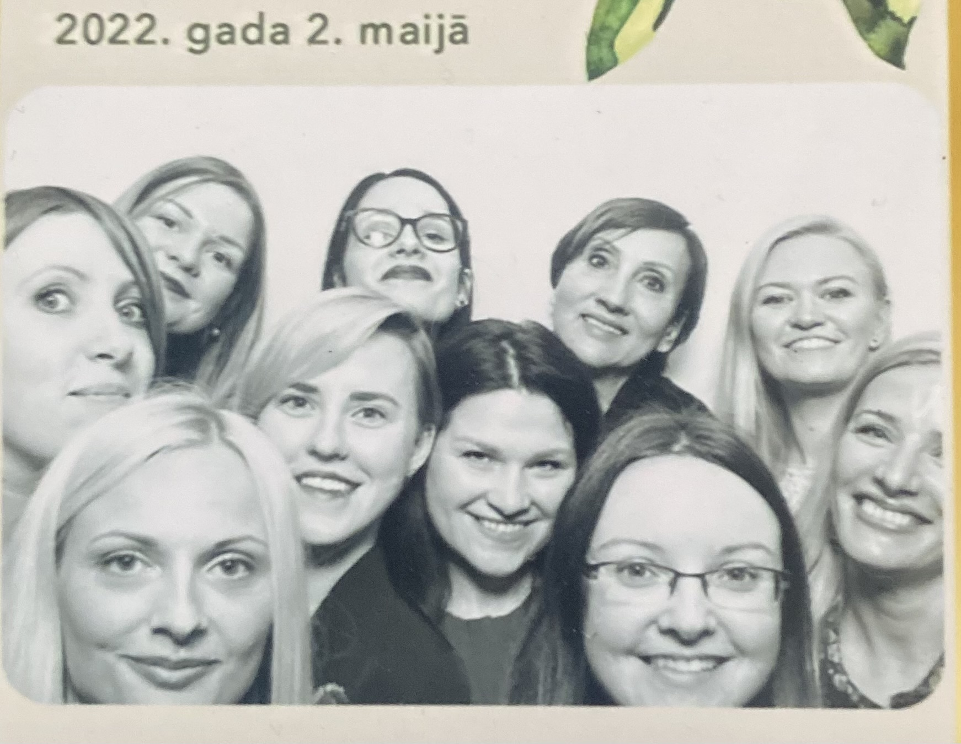
Paldies!

